Slide 1


CHÀO MỪNG QUÝ THẦY CÔ
VỀ DỰ GIỜ THĂM LỚP
Môn Tiếng Việt lớp 1
Chủ đề: Mái trường mến yêu
Bài 4: Cây bàng và lớp học (Tiết 2)
(Bộ sách kết nối tri thức)
Giáo viên: Nguyễn Thị Thu Hồng
Lớp : 1A2
Trường: Tiểu học Hưng Đạo

Slide 2
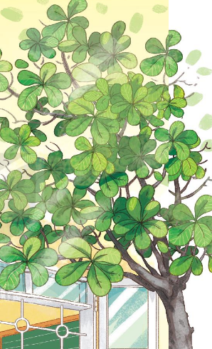
Trả lời câu hỏi
4
a
Trong khổ thơ đầu, cây bàng như thế nào?
Bên cửa lớp học
Có cây bàng già
Tán lá xòe ra
Như ô xanh mướt.
Cây bàng già tán lá xòe ra như ô xanh mướt.

Slide 3
Trả lời câu hỏi
4
b
Cây bàng ghé cửa lớp để làm gì?
Bàng ghé cửa lớp
Nghe cô giảng bài
Mỗi buổi sớm mai
Quên ngày mưa nắng.
Bàng ghé cửa lớp để nghe cô giảng bài.

Slide 4
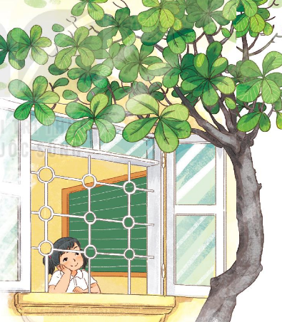
Trả lời câu hỏi
4
c
Thứ hai, lớp học như thế nào?
Thứ hai trở lại
Lớp học tưng bừng
Tán lá vui mừng
Vẫy chào các bạn.
Thứ hai, lớp học tưng bừng đón các bạn học sinh.

Slide 5



5
Học thuộc lòng 2 khổ thơ đầu
Bên cửa lớp học
Có cây bàng già
Tán lá xòe ra
Như ô xanh mướt.
Bàng ghé cửa lớp
Nghe cô giảng bài
Mỗi buổi sớm mai
Quên ngày mưa nắng.

Slide 6
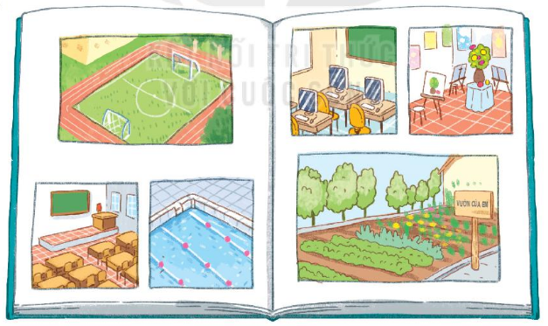
6
Trò chơi: Ngôi trường mơ ước :
Nhìn nói tên sự vật

Slide 7



